Slide 1
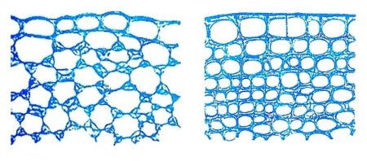
Mô nâng đỡ: mô dày

